Slide 1
PRIDEVNIK ŠE ZAVEDAŠ SE NE, KOLIKOKRAT KOGA VPRAŠAŠ: KAKŠEN je kak predmet, rastlina, žival …; ČIGAV (od koga) je kak predmet, komu pripada oseba, žival …; KATERE vrste je jed, rastlina, žival …; Vprašaš zato, ker želiš vedeti, kakšno, čigavo ali katere vrste je kdo ali kaj. Temu kdo ali kaj – osebi, živali, predmetu, rastlini, pojmu, pravimo SAMOSTALNIK. Beseda, s katero ga želiš natančneje določiti, je PRIDEVNIK.
Primer:
Jure ima kolo. Beseda KOLO je samostalnik.
Jure ima novo kolo. Kakšno kolo ima Jure?
Jure ima gorsko kolo. Katere vrste kolo ima Jure?
To je Juretovo kolo. Čigavo je kolo?

Slide 2
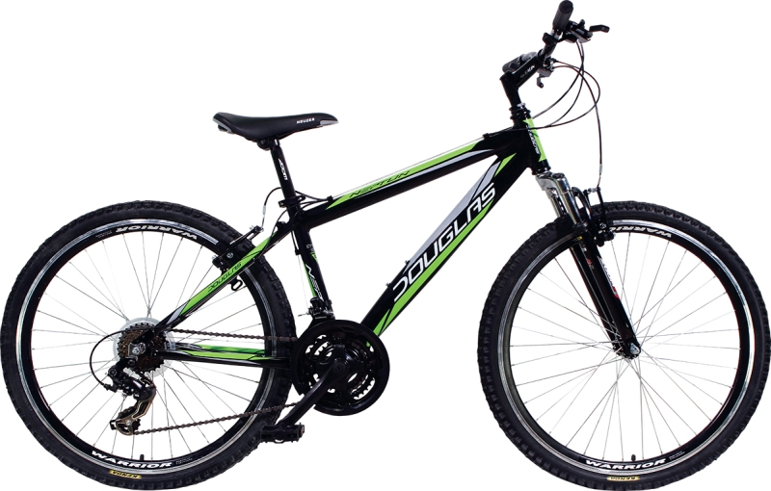
KAKŠNO JE KOLO?
ČRNO, ZELENO
VELIKO, MAJHNO
NOVO, STARO
TEŽKO
UDOBNO
ČISTO, UMAZANO
POKVARJENO
KOLO

Slide 3
KATERE VRSTE JE KOLO?
OTROŠKO, ŽENSKO, MOŠKO
GORSKO
MESTNO
DIRKALNO
ELEKTRIČNO
KOLO

Slide 4
ČIGAVO JE KOLO?
GAŠPERJEVO
JAKOVO
OŽBEJEVO
SESTRINO
KOLO

Slide 5
Beseda SAMOSTALNIK je beseda, ki lahko stoji sama. Beseda PRIDEVNIK je tista, ki jo dajemo zraven, jo dodajamo. Izberi si žival, ki ti je najljubša. Poišči čim več ustreznih pridevnikov zanjo. Potem jo nariši tako, da bo čim bolj ustrezala izbranim pridevnikom.
PRIDEVNIK je beseda, ki jo dodajamo (pridevamo) drugi besedi, najpogosteje samostalniku. Pridevnik ga natančneje opiše ali določi.

